Slide 1
게임프로그래밍 과제 수정
2021563060 정미주

Slide 2
목차
기존 코드의 문제점
수정 사항

Slide 3
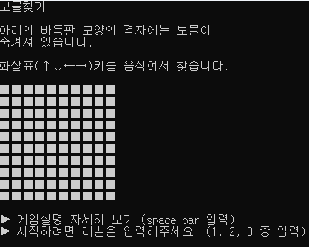
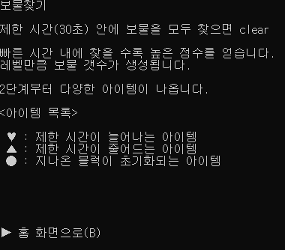
기존 코드의 문제점
시작 화면
게임설명 자세히 보기
입력 받는 값에 제한이 없음 → 오류 발생

Slide 4
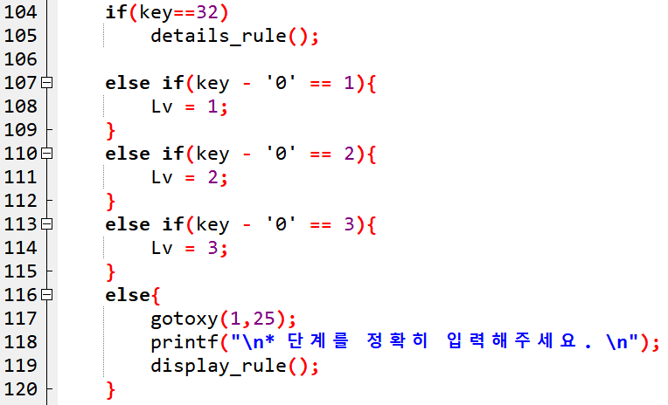
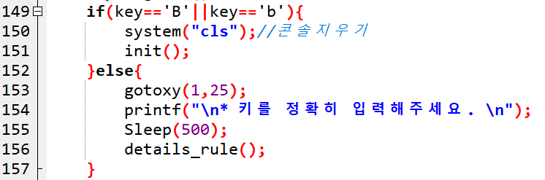
수정 사항
입력 받은 값이 선택지에 없다면 경고문 출력 후 다시 입력 받도록 함

Slide 5
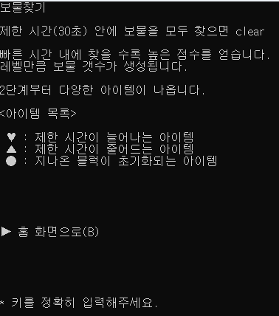
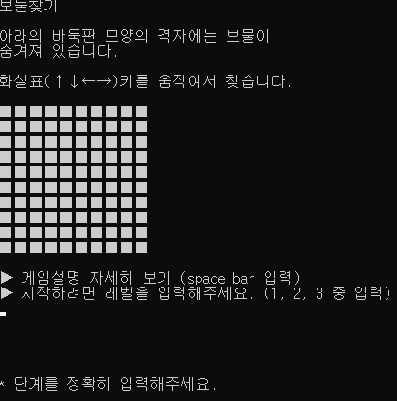
수정 사항

Slide 6
감사합니다

